Slide 1

开始进入 InDesign
校刊排版教程 Part 2

Slide 2
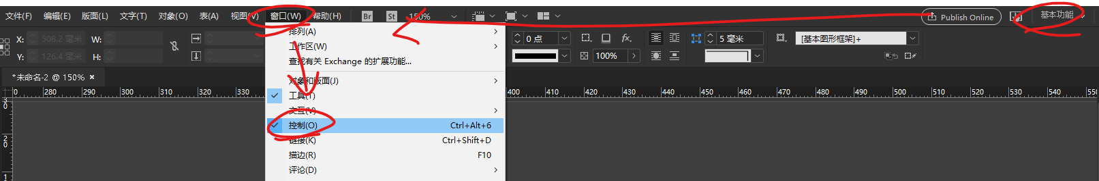
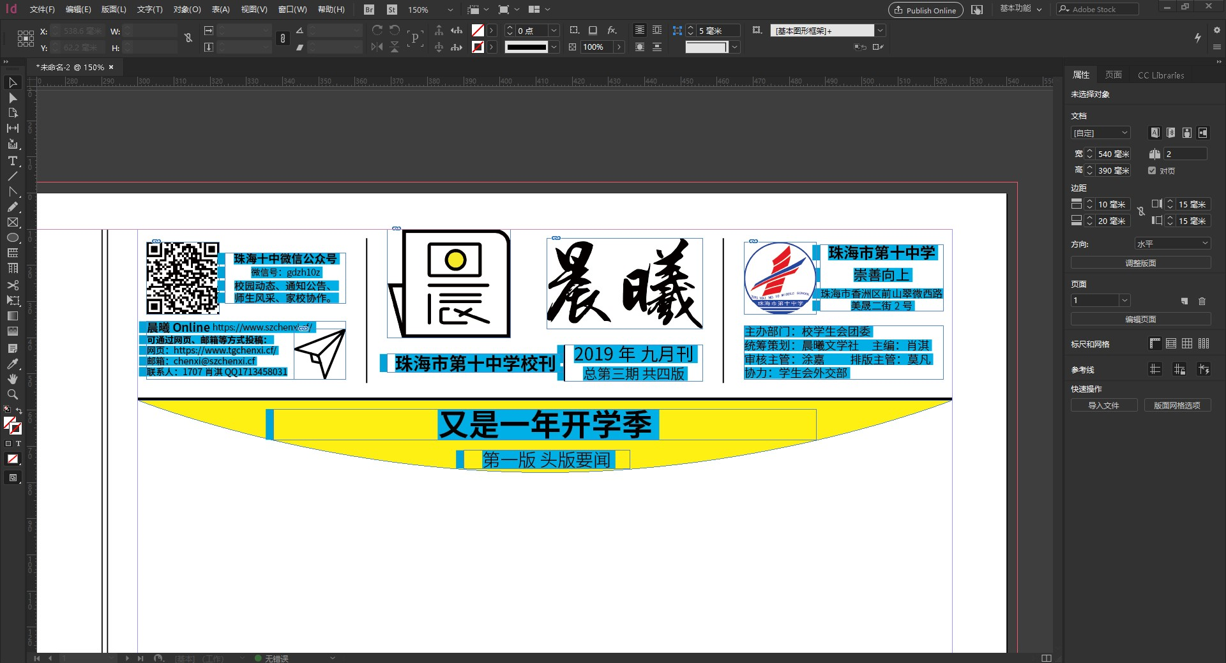
1.安装后
1.第一次打开时，开始界面直接跳过
2. 根据上图调整工作区
3.检查工作区是否与右图相同
4.恭喜你，可以在工作区尽情玩耍了

Slide 3

2.左工作区
1.左工作区是一些常用的工具选择，本人一般常用的就是右边画红圈的部分
2.第一个红圈内是“选择工具” 和“直接选择工具”，就是选择用的
3.第二个红圈内是“文字工具”和“直线工具”，文字工具用来框文字，直线工具用来分割文本框或者装饰
4.第三个红圈内是“框架工具”和“形状工具”，框架工具用来制作框架，打草图，形状工具用来装饰
5.第四个红圈是“颜色管理”，管理颜色的

Slide 4
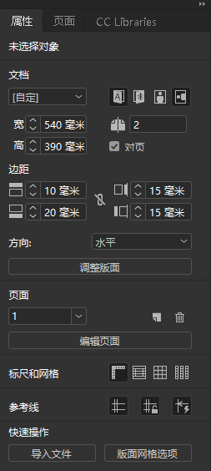
3.上工作区和右工作区
1.上工作区是传统面板，右工作区是新的基础面板，用途差不多，但是又各有各的小功能
2.在选择对象、工具时上面都会有变化，显示出参数
3.虽然参数很多，但不要被吓着，大部分我们都用不着
4.有些时候要应付些特别的情况，在上面找答案或者找度娘
5. 由于排版本来就不是被人熟知的领域，度娘有时候会没有教程
6.即使是新手，用上半小时，随便点点就会了

Slide 5
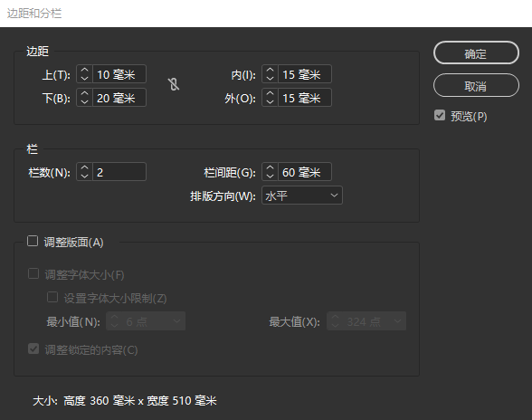
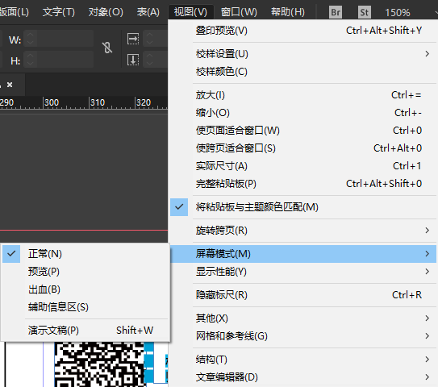
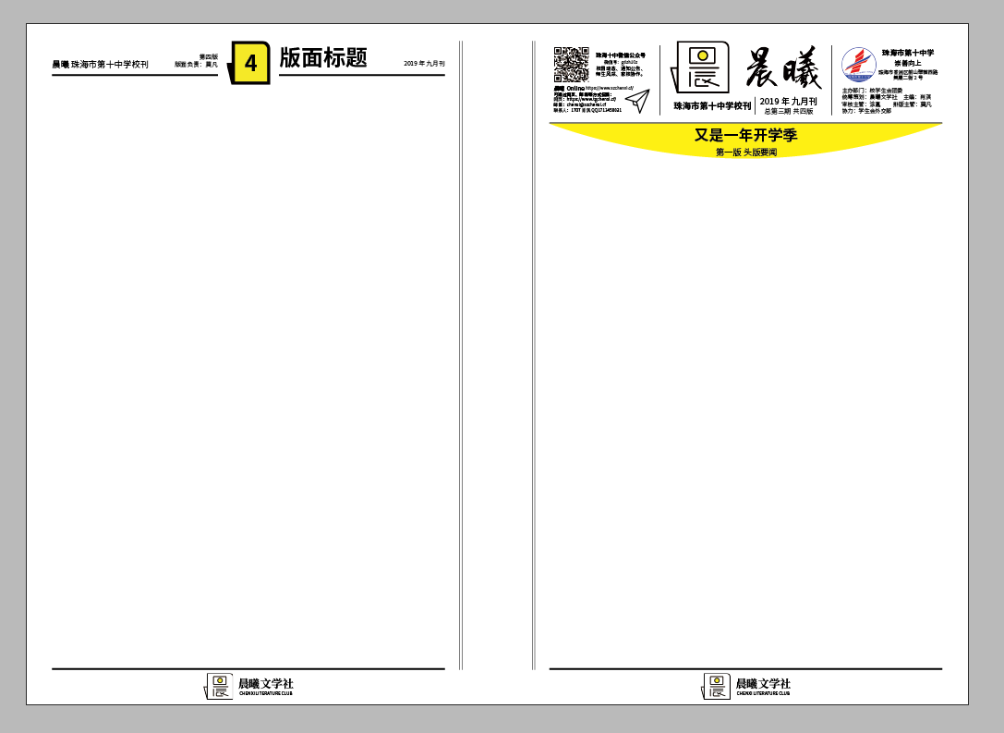

4.上工具栏
1.上工具栏我们需要的只有两个，“边距和分栏”、“显示性能”和“屏幕模式”
2.边距和分栏可以看到分栏（就是比页面小一点的蓝色框）具体的参数，不建议调整
2.显示性能自己参考，典型流畅，高性能显示清晰（图片）
3.屏幕模式一般使用“正常”和“预览（右上四图）”，方便调试

Slide 6
结束
BY FANMOK

